Slide 1

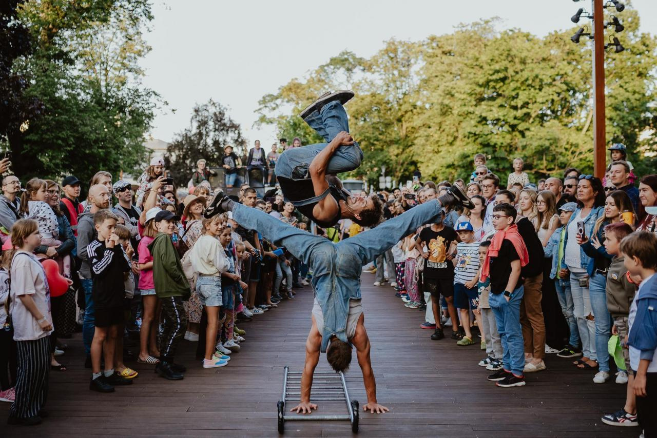



INFORMACJA DLA SPONSORÓW

Slide 2
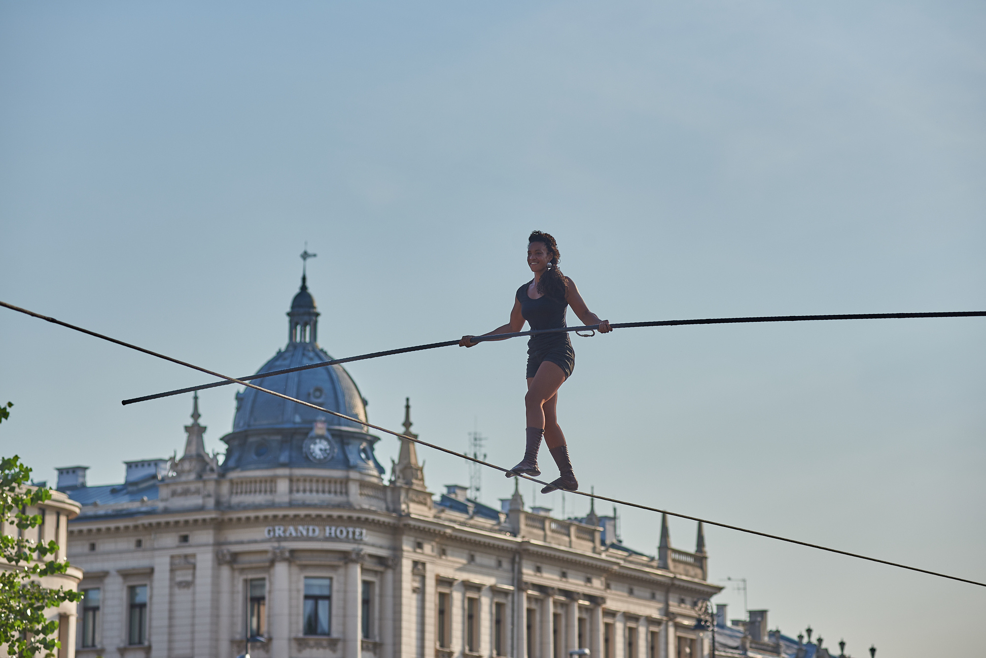



CARNAVAL SZTUKMISTRZÓW
NAJWIĘKSZY FESTIWAL CYRKOWY W POLSCE
CARNAVAL TO PREZENTACJA GWIAZD CYRKU ŚWIATOWEJ SŁAWY.
POKAZY ULICZNE, SPEKTAKLE TEATRALNO-CYRKOWE, FIRE SHOW.
W TRAKCIE IMPREZY ODBYWAJĄ SIĘ WYSTĘPY UZNANYCH ŚWIATOWYCH ARTYSTÓW I FORMACJI PREZENTUJĄCYCH SZTUKĘ NOWEGO CYRKU.
WIDOWNIA ZOSTAJE ZACZAROWANA I WRAZ
Z ARTYSTAMI ODBYWA NIEPOWTARZALNĄ PODRÓŻ PO ŚWIECIE NIECODZIENNYCH ZJAWISK I EKSTREMALNYCH LUDZKICH UMIEJĘTNOŚCI. SCENĄ STAJE SIĘ ULICA, A AKTOREM JEST ZARÓWNO ARTYSTA, JAK I WIDZ.
TO CZAS, GDY GRANICE PRZESTAJĄ ISTNIEĆ.

Slide 3
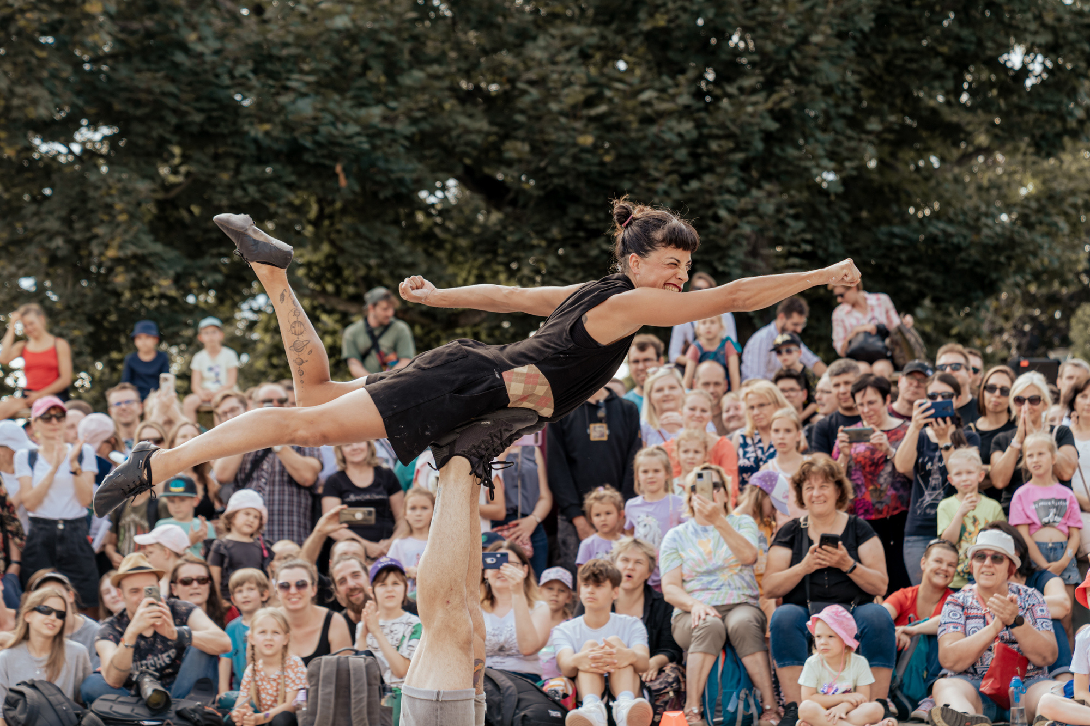

NAJWIĘKSZY I NAJWAŻNIEJSZY FESTIWAL CYRKOWY W POLSCE, ZAKORZENIONY W LUBLINIE
SYMBOL LUBLINA
ZWIĄZANY Z TRADYCJĄ KARNAWAŁU
I POSTACIĄ SZTUKMISTRZA Z LUBLINA, FESTIWAL STAJE SIĘ WIZYTÓWKĄ MIASTA - EUROPEJSKIEJ STOLICY KULTURY 2029.
ŚWIĘTO MIASTA
DOROCZNA CELEBRACJA,
DUMA I RADOŚĆ MIESZKANCÓW LUBLINA.
MAGNES DLA TURYSTÓW
FESTIWAL PRZYCIĄGA TURYSTÓW KRAJOWYCH
I ZAGRANICZNYCH, WZMACNIAJĄC WIZERUNEK
I ROZPOZNAWALNOŚĆ PARTNERÓW.

Slide 4
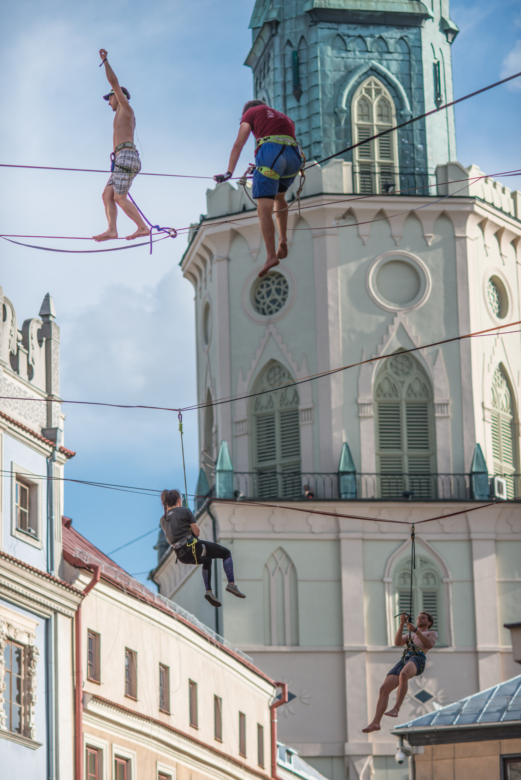

PUBLICZNOŚĆ FESTIWALU
DZIĘKI PRZEPROWADZONYM PRZEZ NAS
BADANIOM PUBLICZNOŚCI*
ZARÓWNO ILOŚCIOWYM JAK I JAKOŚCIOWYM
NIE TYLKO DOBRZE POZNALIŚMY NASZYCH ODBIORCÓW,
ALE TEŻ DOWIEDZIELIŚMY SIĘ JAK ODBIERANY
JEST PRZEZ NICH SAM FESTIWAL.
Z DUMĄ DZIELIMY SIĘ WYNIKAMI!
*
“ Wpływ festiwalu nowego cyrku na rozwój miast i społeczności. Raport z badań publiczności festiwalu
Carnaval Sztukmistrzów”, red. Aleksandra Kołtun
Badania przeprowadzone w latach 2017/2023/2024

Slide 5
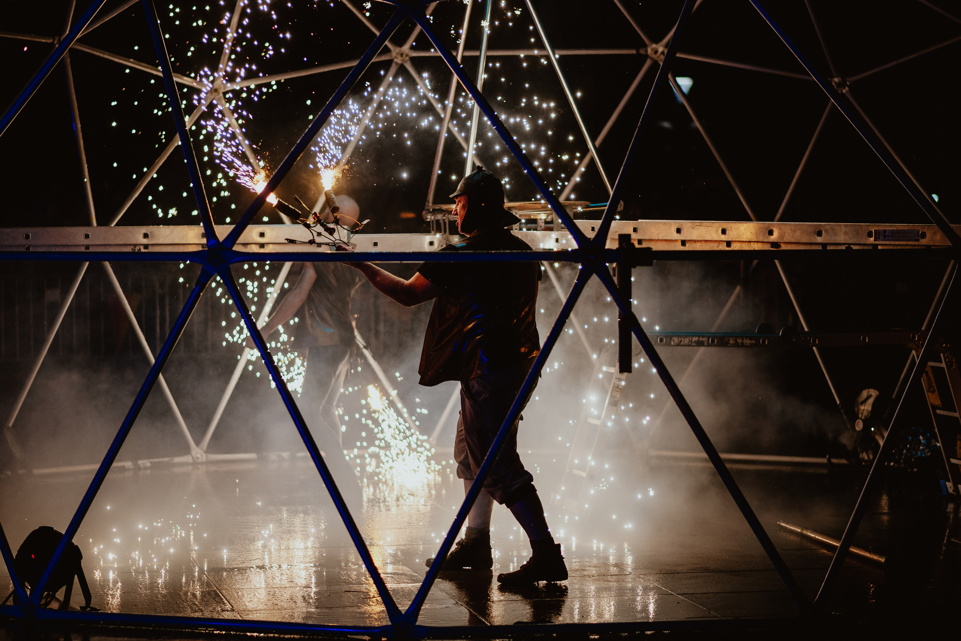

KTO ODWIEDZA CARNAVAL
SZTUKMISTRZÓW?
PUBLICZNOŚĆ FESTIWALU TO GŁÓWNIE OSOBY MŁODE (50% MA 37 LAT I MNIEJ) ORAZ WYKSZTAŁCONE (63,7% Z CO NAJMNIEJ WYŻSZYM WYKSZTAŁCENIEM)
WIĘKSZOŚĆ (68,4%) OCENIA SWOJĄ SYTUACJĘ MATERIALNĄ JAKO DOBRĄ LUB BARDZO DOBRĄ
94,3% BADANYCH ZGADZA SIĘ ZE STWIERDZENIEM MÓWIĄCYM O TYM, ŻE CARNAVAL JEST PRZYJEMNĄ FORMĄ SPĘDZANIA CZASU
FESTIWAL CIESZY SIĘ WYSOKIM UZNANIEM:
95,6% POLECIŁOBY GO ZNAJOMYM
A 83,4% PLANUJE WZIĄĆ UDZIAŁ
W KOLEJNEJ EDYCJI
PUBLICZNOŚĆ FESTIWALU

Slide 6
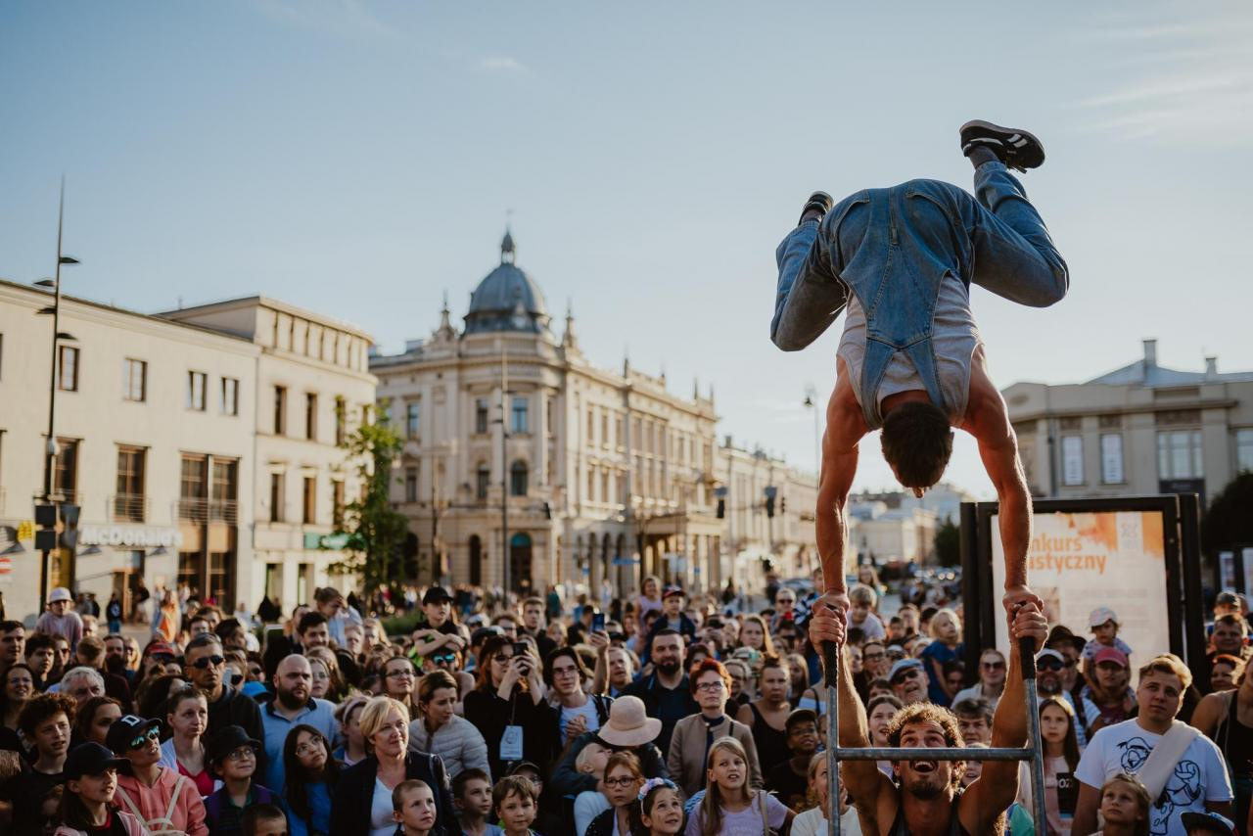

PUBLICZNOŚĆ FESTIWALU
SKĄD POCHODZĄ UCZESTNICY?
52,8% MIESZKA POZA LUBLINEM
6,2% PRZYJECHAŁO Z ZAGRANICY
12,4% MIESZKA W WOJEWÓDZTWIE LUBELSKIM
6,8% PRZYJECHAŁO Z WARSZAWY
75,1% OSÓB SPOZA LUBLINA
PRZYJECHAŁO SPECJALNIE NA CARNAVAL,
CO DAJE OK. 79 TYS. OSÓB!

Slide 7

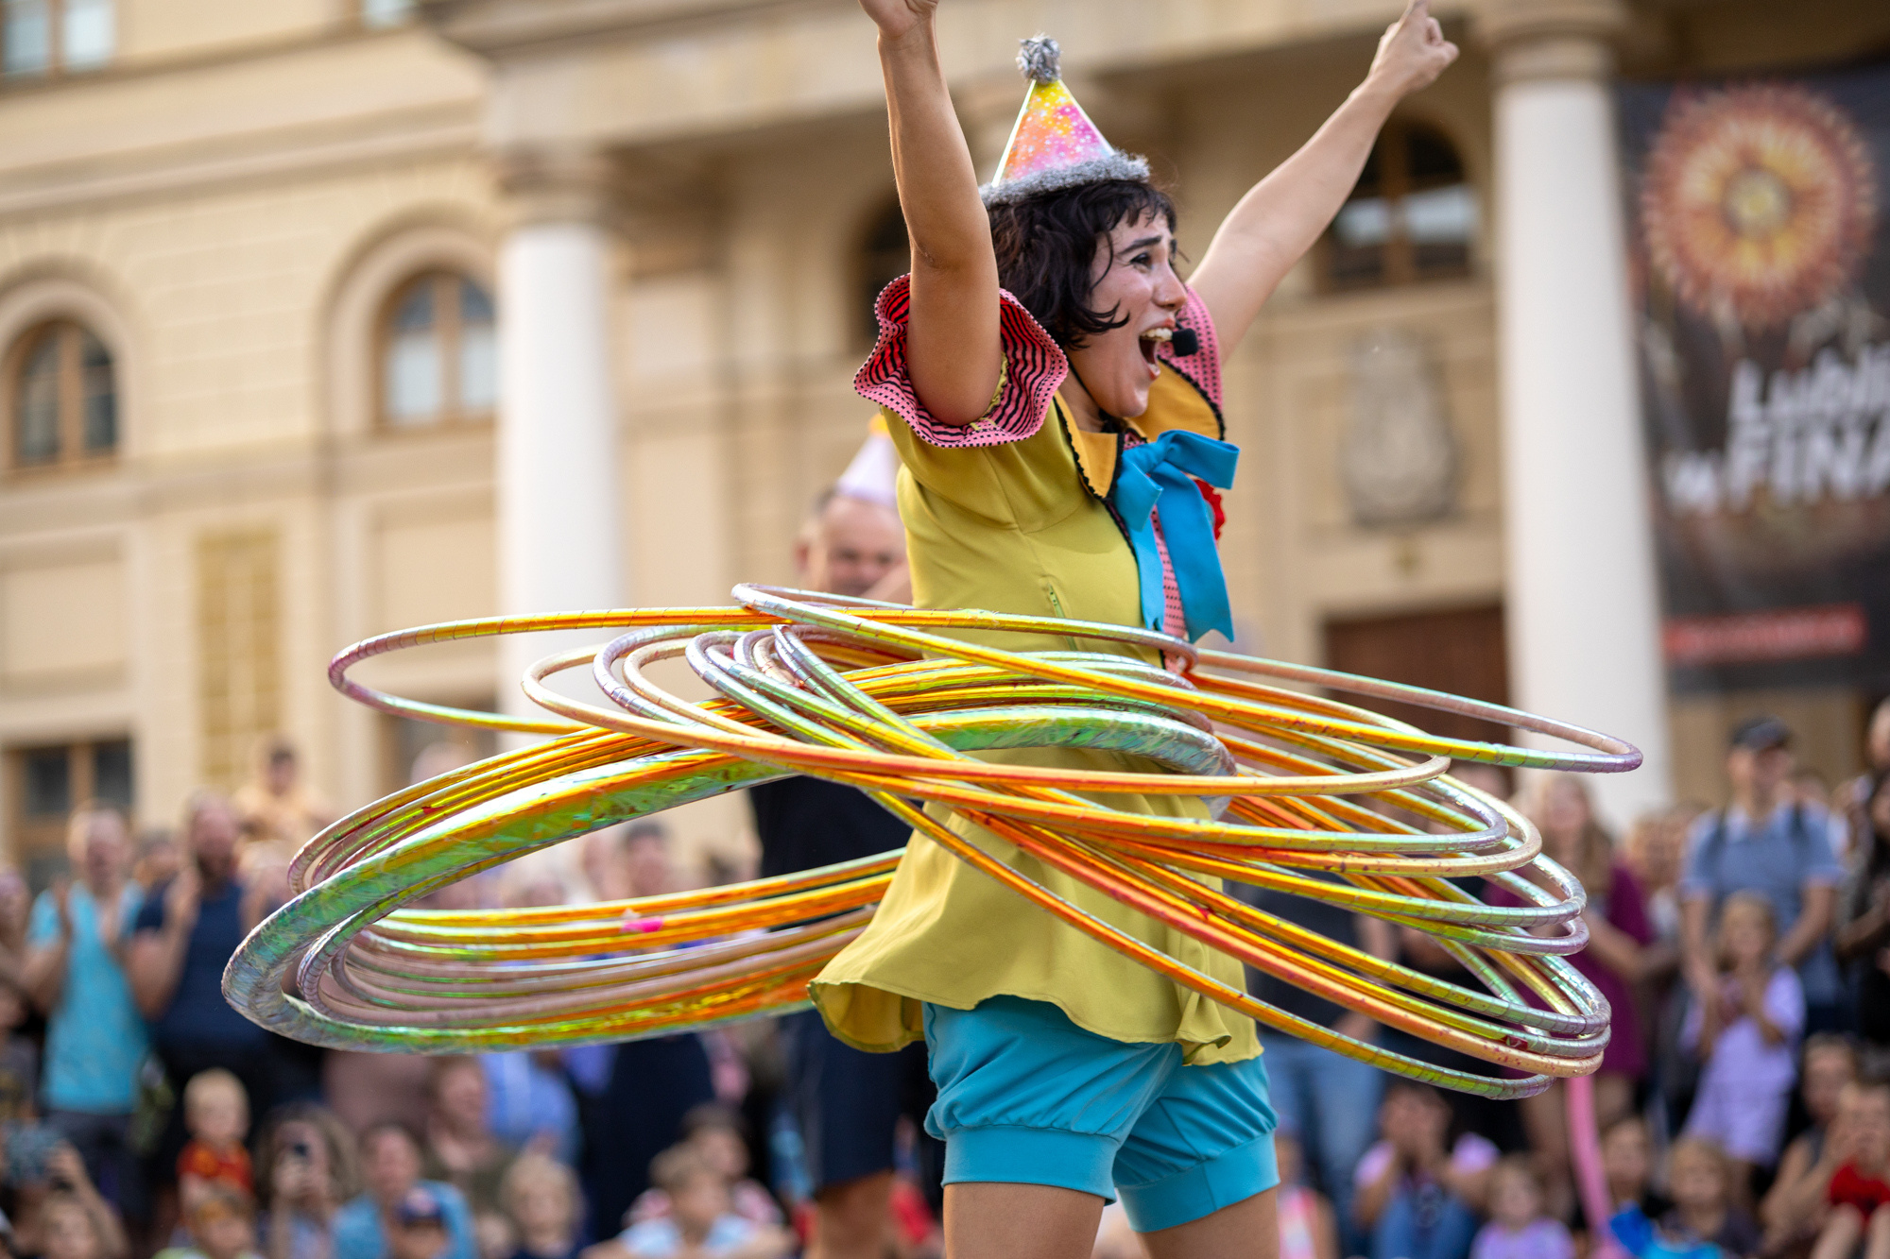
WIERNA PUBLICZNOŚĆ
61,7% UCZESTNIKÓW W 2023 ROKU BRAŁO UDZIAŁ W FESTIWALU WCZEŚNIEJ, DLA WIĘKSZOŚCI BYŁA TO KOLEJNA EDYCJA
UCZESTNICY SPOZA LUBLINA POSTRZEGAJĄ MIASTO JAKO „MAGICZNE” I DYNAMICZNE,
PEŁNE KULTURY I MIĘDZYNARODOWEJ ATMOSFERY
LUBLINIANIE, BIORĄC UDZIAŁ W FESTIWALU, PODKREŚLAJĄ SWOJĄ DUMĘ Z MIASTA I WZMACNIAJĄ LOKALNĄ TOŻSAMOŚĆ
83,4% BADANYCH UWAŻA, ŻE
CARNAVAL SZTUKMISTRZÓW BUDZI DUMĘ MIESZKAŃCÓW Z LUBLINA

Slide 8
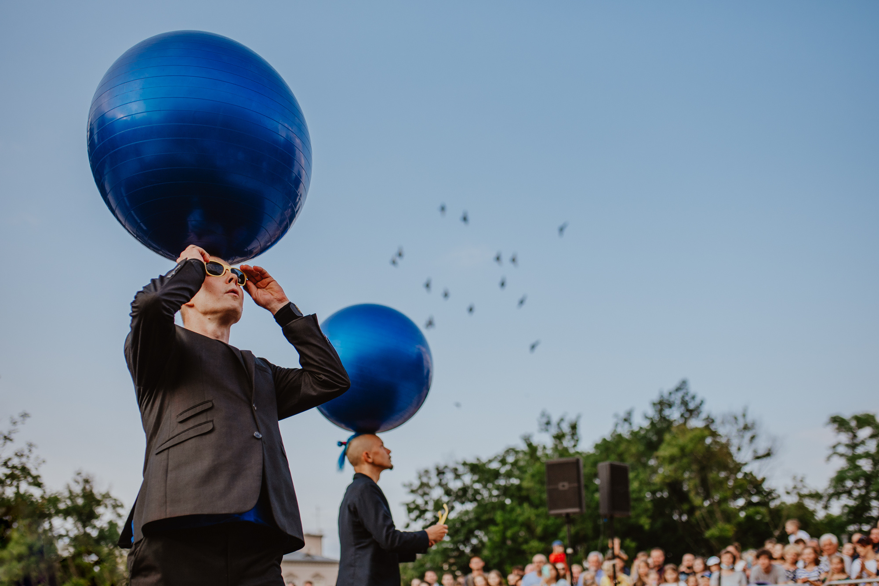
CARNAVAL W MEDIACH
SZACUNKOWE DOTARCIE MONITOROWANYCH PUBLIKACJI:
23 MLN ODBIORCÓW
AVE – SZACUNKOWY EKWIWALENT REKLAMOWY WYDARZENIA:
5,7 MLN ZŁOTYCH
RAPORT - DZIALANIA PUBLIC RELATION 2024
O 15. EDYCJI FESTIWALU INFORMOWANO
W MEDIACH TRADYCYJNYCH
ORAZ W INTERNECIE PONAD 839 RAZY,
W TYM NEWSY UKAZAŁY SIĘ 531 RAZY W INTERNECIE,
41 PUBLIKACJI ZOSTAŁO WYDRUKOWANYCH W PRASIE
O CARNAVALU MÓWIONO W RADIO 203 RAZY A W TELEWIZJI 23 RAZY.

Slide 9
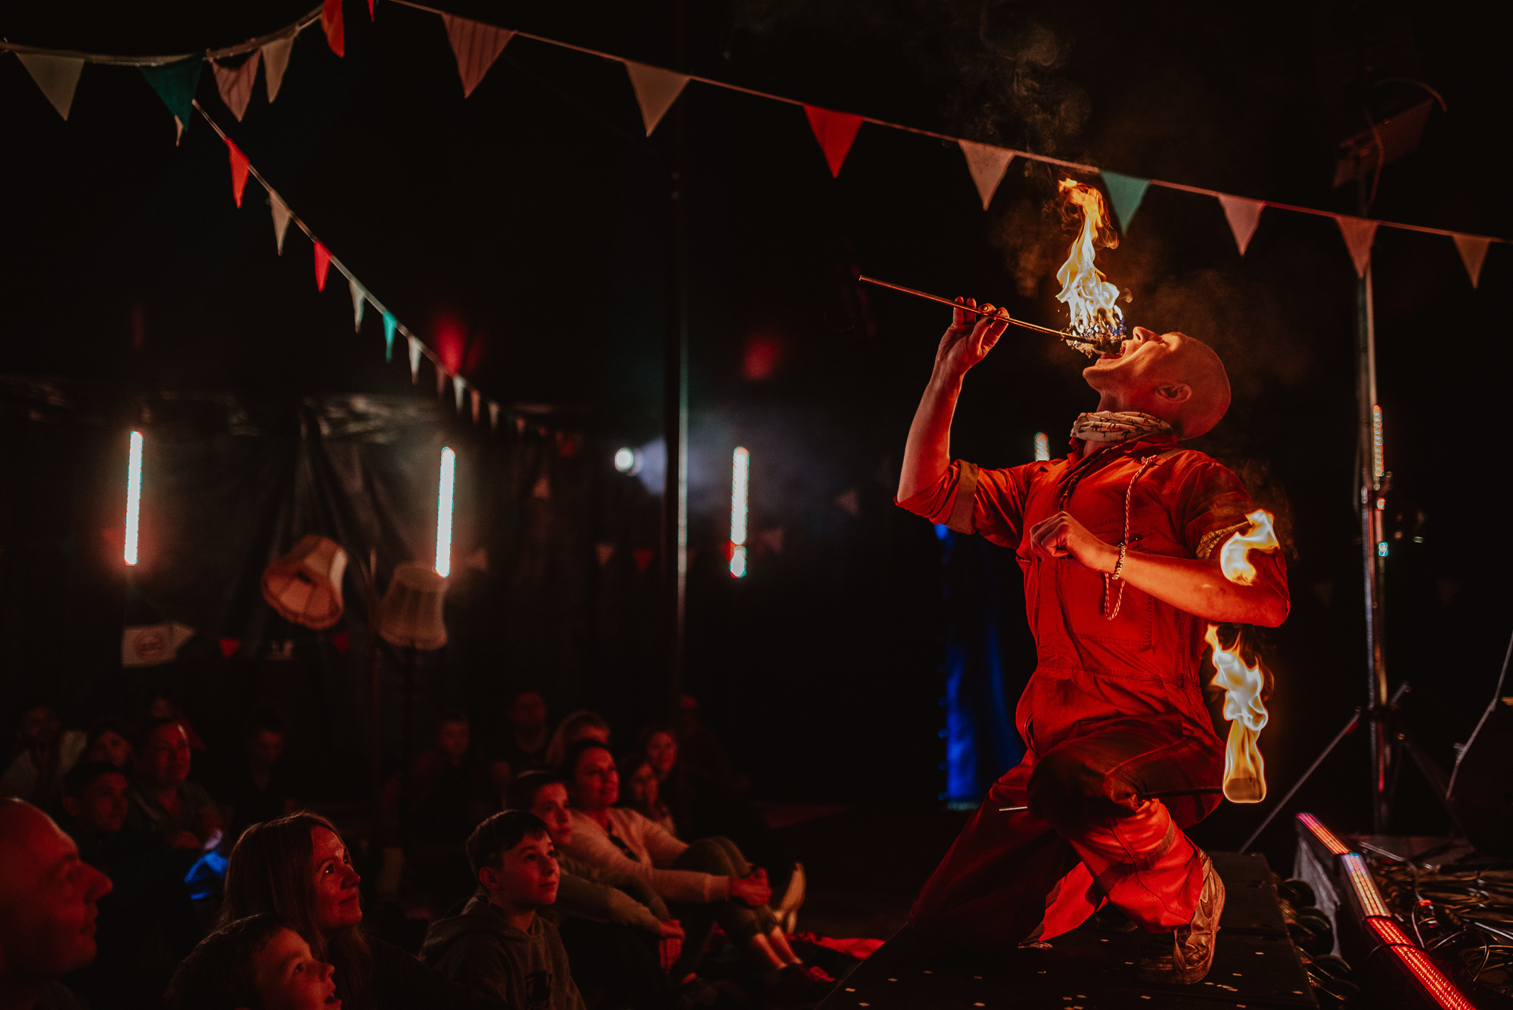
ZOSTAŃ SPONSOREM NAJWIĘKSZEGO FESTIWALU NOWEGO CYRKU W POLSCE!
CARNAVAL SZTUKMISTRZÓW TO WYJĄTKOWE WYDARZENIE, KTÓRE CO ROKU PRZYCIĄGA TYSIĄCE WIDZÓW DO LUBLINA.
JAKO ORGANIZATORZY FESTIWALU, ZAPRASZAMY DO WSPÓŁPRACY MARKI, KTÓRE CHCĄ BUDOWAĆ SWÓJ WIZERUNEK POPRZEZ KULTURĘ I BEZPOŚREDNI KONTAKT
Z RÓŻNORODNĄ PUBLICZNOŚCIĄ.
WSPÓŁPRACA SPONSORSKA MOŻE PRZYBRAĆ FORMĘ WYMIANY ŚWIADCZEŃ PROMOCYJNYCH, EKSPOZYCJI MARKI
W PRZESTRZENI WYDARZENIA (NP. STREFA SPONSORA),
A TAKŻE MECENATU NAD SPEKTAKLAMI
CZY WYBRANYMI SEGMENTAMI PROGRAMU.
DOŁĄCZ DO GRONA PARTNERÓW, KTÓRZY RAZEM Z NAMI TWORZĄ JEDYNE W SWOIM RODZAJU ŚWIĘTO NOWEGO CYRKU – PEŁNE ENERGII I NIEZAPOMNIANYCH PRZEŻYĆ!
ZAPRASZAMY DO WSPÓŁPRACY!
PRZYKŁADOWE ŚWIADCZENIA PROMOCYJNE ZNAJDĄ PAŃSTWO NA KOLEJNEJ STRONIE.

Slide 10
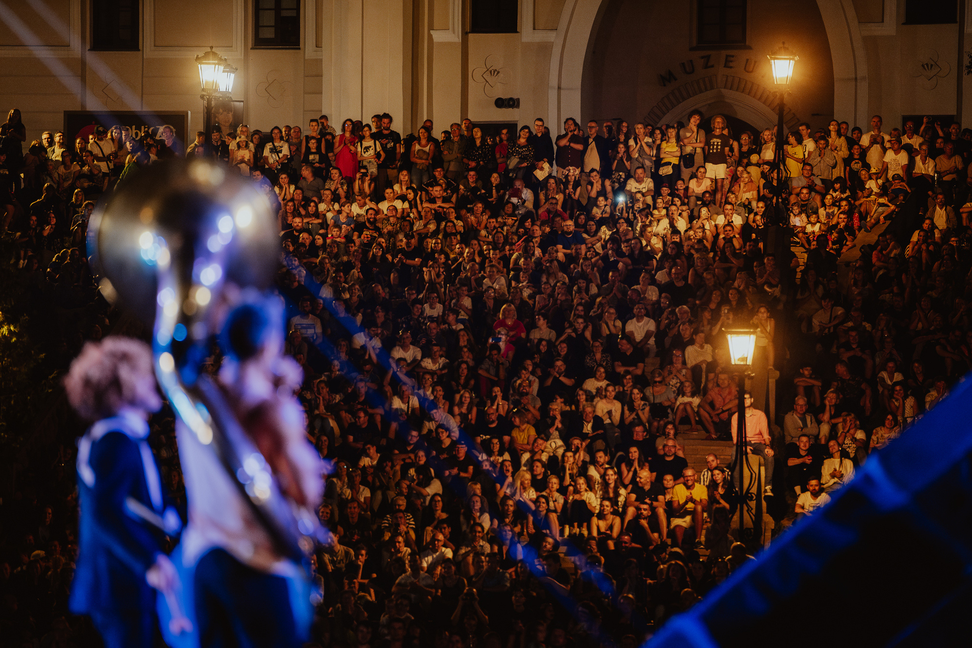


ŚWIADCZENIA PROMOCYJNE
W RAMACH WSPÓŁPRACY MOŻEMY ZAPROPONOWAĆ PONIŻSZE ŚWIADCZENIA PROMOCYJNE.
(ICH RODZAJ I ZAKRES JEST KAŻDORAZOWO BEZPOŚREDNIO USTALANY ZE SPONSOREM I ZALEŻNY OD KWOTY PARTYCYPACJI W WYDARZENIU.)
TYTUŁ “SPONSORA CARNAVALU SZTUKMISTRZÓW 2025",
Z PRAWEM WYKORZYSTYWANIA ICH DO WŁASNYCH AKCJI MARKETINGOWYCH I DZIAŁALNOŚCI REKLAMOWEJ
WSPÓLNA PROMOCJA W MEDIACH SPOŁECZNOŚCIOWYCH:
DEDYKOWANE MARCE SPONSORA POSTY I WZMIANKI NA FACEBOOK'U I INSTAGRAMIE
MOŻLIWOŚĆ UMIESZCZENIA MATERIAŁÓW PROMOCYJNYCH SPONSORA: ROLLUPÓW, FLAG, LEŻAKÓW, PUF W ILOŚCI
I MIEJSCACH UZGODNIONYCH Z ORGANIZATOREM FESTIWALU.
STREFA SPONSORA ZLOKALIZOWANA NA TERENIE FESTIWALU UMOŻLIWIAJĄCA BEZPOŚREDNI KONTAKT Z ODBIORCAMI

Slide 11
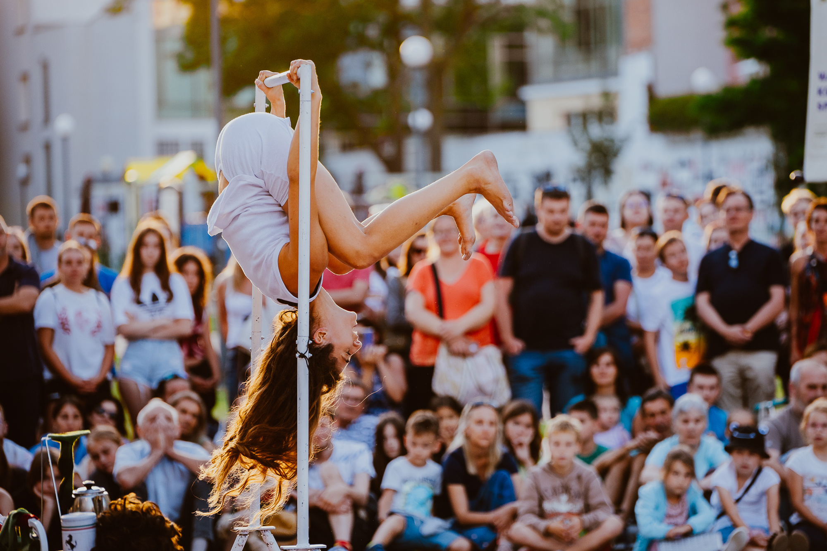
EKSPOZYCJA LOGOTYPU SPONSORA
- W REKLAMIE NA ŁAMACH PRASY
(OGÓLNOPOLSKIEJ, BRANŻOWEJ I LOKALNEJ)
- KAMPANII OUTDOOROWEJ (LUBLIN I NAJWIĘKSZE POLSKIE MIASTA);
- W DRUKACH FESTIWALOWYCH (PLAKATY, PROGRAM);
- NA STRONACH, FANPAGE’U I INSTAGRAMIE WARSZTATÓW KULTURY I FESTIWALU;
- W ZAPOWIEDZI VIDEO FESTIWALU;
- W NEWSLETTERACH DO SUBSKRYBENTÓW WARSZTATÓW KULTURY (KAŻDORAZOWO BLISKO 6 000 SUBSKRYBENTÓW);
- WYMIENIENIE Z NAZWY SPONSORA W INFORMACJACH PRASOWYCH WYSYŁANYCH DO MEDIÓW;
- W WIDEO PODSUMOWUJĄCYM EDYCJĘ 2025.

Slide 12
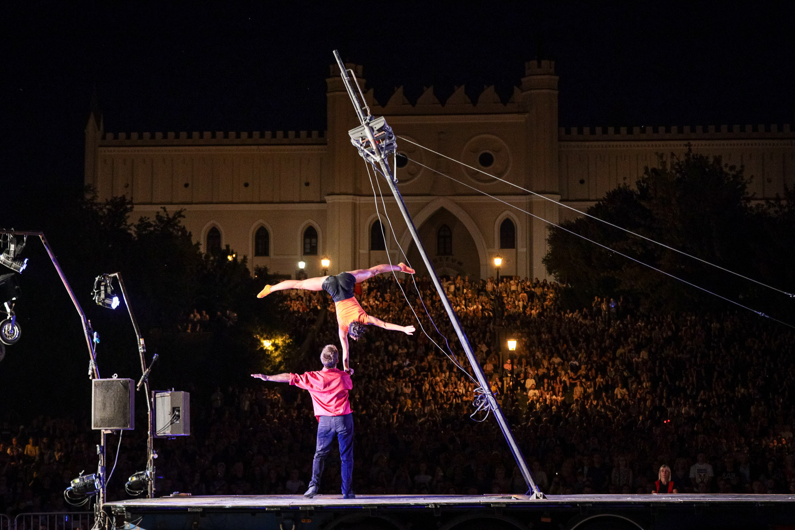
DZIĘKUJEMY ZA ZAPOZNANIE SIĘ Z NASZĄ OFERTĄ!
CARNAVAL SZTUKMISTRZÓW TO JEDNO Z NAJWIĘKSZYCH
I NAJBARDZIEJ ROZPOZNAWALNYCH WYDARZEŃ KULTURALNYCH W POLSCE, KTÓRE KAŻDEGO ROKU PRZYCIĄGA DZIESIĄTKI TYSIĘCY UCZESTNIKÓW.
WIERZYMY, ŻE UDZIAŁ PAŃSTWA MARKI W NASZYM FESTIWALU MOŻE STAĆ SIĘ POCZĄTKIEM WARTOŚCIOWEJ I OBOPÓLNIE KORZYSTNEJ WSPÓŁPRACY.
JESTEŚMY OTWARCI NA ROZMOWY I ELASTYCZNI
W DOSTOSOWYWANIU SZCZEGÓŁÓW OFERTY, TAK ABY JAK NAJLEPIEJ ODPOWIADAŁA PAŃSTWA CELOM WIZERUNKOWYM I MARKETINGOWYM.
MAMY NADZIEJĘ, ŻE NASZA PROPOZYCJA BĘDZIE PUNKTEM WYJŚCIA
DO DALSZYCH ROZMÓW.

Slide 13
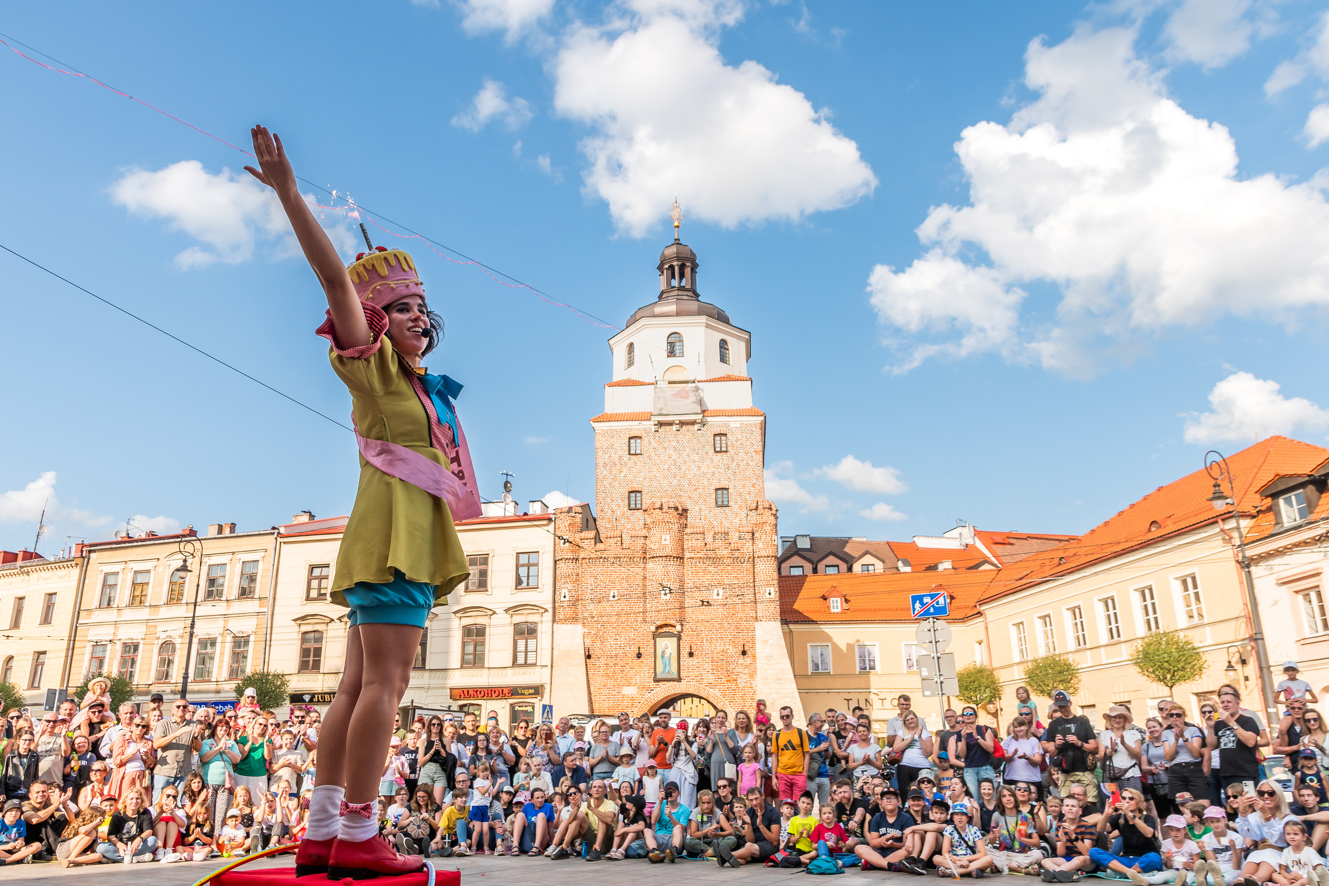
ZAPRASZAMY DO WSPÓŁPRACY I KONTAKTU:
ANNA LEWICKA-KOKSANOWICZ
SPECJALISTKA DS. POZYSKIWANIA FUNDUSZY
I WSPÓŁPRACY Z PARTNERAMI
WARSZTATY KULTURY LUBLINIE
EMAIL: A.LEWICKA@WARSZTATYKULTURY.PL
TEL. +48 795 178 855

